Slide 1
Комплексное сопровождение детей с расстройствами аутистического спектра
по материалам II Всероссийской научно-практической конференции 22 – 24 ноября 2017 г.
г. Москва
Н.В. Малухина, научный сотрудник центра
психолого-педагогической службы сопровождения в образовании
АОУ ВО ДПО «ВИРО»
Notes:
С 8 по 10 апреля в Санкт-Петербургской академии постдипломного педагогического образования проходил всероссийский семинар-совещание, посвященный обсуждению эффективного функционирования региональной системы психолого-педагогической и медико-социальной помощи.
для обсуждения назревших профессиональных вопросов в Санкт-Петербург приехали психологи и методисты из 32 регионов нашей страны.
Символическим образом семинара-совещания стал образ мостов как символа СПб.

Slide 2
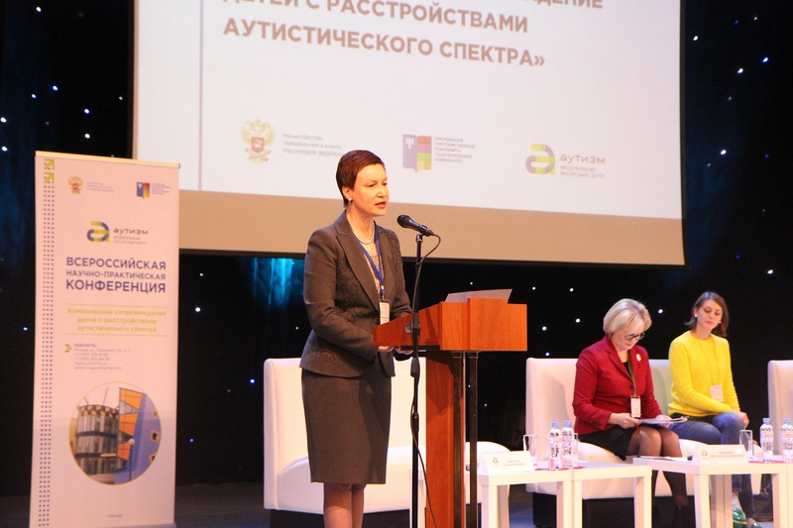
Синюгина Татьяна Юрьевна ,
заместитель Министра образования и науки РФ
Notes:
Первый день был посвящен актуальным задачам функционирования системы психолого-Ппедагогической и медико-социальной помощи. На пленарном заседании участников приветствовали В.Н. Волков - представитель Комитета по образованию Санкт-Петербурга, Е.И. Казакова - доктор пед. наук, профессор СПбГУ, С.В. Жолован – ректор СПб АППО. Прозвучали доклады Л.М. Кобриной – доктора пед. наук, профессора, проректора ЛГУ им. А.С. Пушкина (Санкт-Петербург) и Ю.М. Забродина – доктора пед. наук, профессора, проректора МГППУ по УМО, действительного государственного советника РФ, вице-президента, члена Президиума Федерации психологов образования России (Москва).
Первый мост перекинула в своем выступлении Елена Ивановна Казакова, из 90-х прошлого века в настоящее время, напомнив, что первая Всероссийская конференция специалистов службы сопровождения–помощи состоялась в 1998 г., в настоящее время – вновь возвращаемся к данной проблематике на уровне Всероссийского семинара-совещания.
Причины, по которым это стало возможно, по мнению Е.И. Казаковой, следующие:
система сопровождения «жива»
введение новых образовательных стандартов, обязательно – психолого-педагогические условия и каждая школа должна определиться как это будет делать;
результаты итоговой аттестации выпускников оставляют желать лучшего, демотивированность детей к обучению
Степан Васильевич Жолован, ректор Академии дал краткую справку о системе ПС в СПб. В частности, он напомнил,
что 1 –ый центр ПМС-помощи был создан в 1990 г. в центральном районе СПб – центр «Развитие»,
а в 1994 г. в каждом районе города открыты психолого-медико-социальные центры и центры психолого-педагогической реабилитации и коррекции, которые составили основу новой региональной системы психолого-социальной помощи..
Сегодня ПС СПб представлена 18 ПМСС-Центрами, фактически в каждом административном районе. Помимо них, действуют и внутришкольные ПМС-центры (например, Гимназия № 56 г. СПб), а также штат психологов в образовательных организациях города
Лариса Михайловна Кобрина акцентировала внимание на проблемах отечественного специального образования. Она подчеркнула, что к психолого-педагогическому сопровождению в каждой образовательной организации необходимо привлекать специалистов в области дефектологии. Сегодня, дети, нуждающиеся в специальной помощи, окажутся в условиях инклюзии, лишенными права на эту специальную помощь. ПМПК- только диагностирует и определяет индивидуальный маршрут, а сопровождение не осуществляет. Инклюзивное образование – это, прежде всего, сопровождение. Инклюзия без специалистов – это только декларирование! До сих пор инклюзивное образование не решает проблемы получения «равных прав и свобод» (ст. 79 ФЗ-273 «Об образовании в РФ».
Включение технологий системы специального образования в практику общеобразовательных школ, создание специальных условий воспитания и обучения в образовательной среде является оптимальной формой организации психолого-педагогического сопровождения под руководством ПМПК.
Ресурсные центры, которыми могут и должны стать специальные школы, обеспечат психолого-педагогическое сопровождение процесса инклюзии в организациях общего образования, внедрение коррекционно-развивающей работы.
Юрий Михайлович Забродин познакомил с новым профессиональным стандартом педагога, обозначил 1 января 2017 – датой введения данного Стандарта. Стандарт психолога должен пройти общественное обсуждение в мае 2015 г.

Slide 3
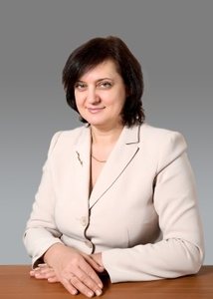
Пленарное заседание «РАС: современные научные исследования»
Документы по ранней помощи
Примерные АООП
по дошкольному образованию
Приказ №1014 – нормы
СанПиН – убрать норму
по наполняемости классов
Профстандарты педагога-психолога и учителя-дефектолога – дополнить обучающимися с РАС
Дефектологическое образование – самостоятельное направление - обучение детей с РАС
Терехина
Ирина Олеговна
заместитель директора Департамента государственной политики в сфере защиты прав детей Минобрнауки России
Экспертный совет при Минобрнауки России
Закон об образовании, Приказ %1015 – вариативные формы образования детей с ОВЗ, в т.ч. и «ресурсный класс»
Дети с РАС, обучающиеся на дому , должны получать качественное образование

Slide 4
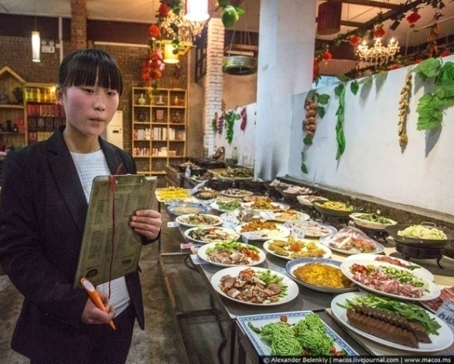
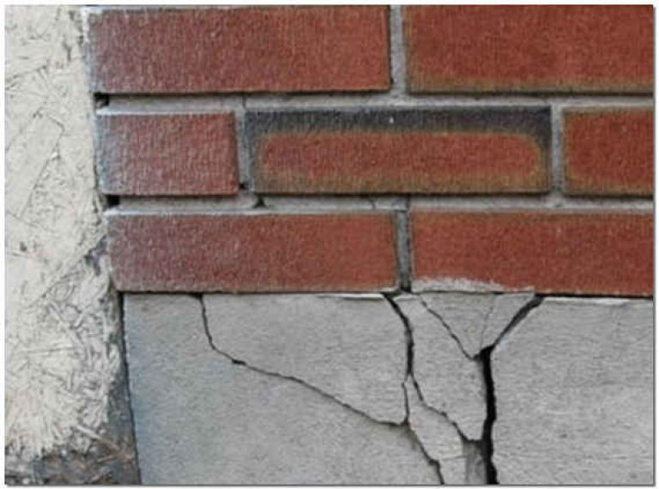
Пленарное заседание «РАС: современные научные исследования»

Slide 5
Пленарное заседание «РАС: современные научные исследования»
Нейрофизиологические исследования аутизма
Строганова
Татьяна Александровна, директор центра нейрокогнитивных исследований МГППУ

Slide 6
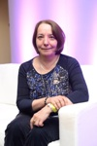
Детский аутизм – аутистическое расстройство – РАС - ?
Где заканчивается аутизм, где начинается норма?
Аутизмы, а не аутизм
Богдашина
Ольга Борисовна, доктор философских наук, консультант Европейского института образования и психологии ребенка, главный научный консультант Международного института аутизма, Великобритания

Slide 7
Классификация по МКБ-10:
F84 Общие (первазивные) расстройства развития
F84.0 Детский аутизм
F84.1 Атипичный аутизм
F84.2 Синдром Ретта
F84.3 Другое дезинтегративное расстройство детского возраста
F84.4 Гиперактивное расстройство, сочетающееся с умственной отсталостью и стереотипными движениями
F84.5 Синдром Аспергера
F84.8 Другие общие расстройства развития
F84.9 Общее расстройство развития, неуточненное
Симашова
Наталья Валентиновна,
доктор медицинских наук,
зав. отделом детской психиатрии
Научного центра психического здоровья
МКБ – 11:
06 Расстройства психические,
поведенческие и нейроразвития Расстройства нейроразвития
6A02 Расстройство аутистического спектра
Приказ Минздрав России от 10 августа 2017 г. № 514н «О порядке проведения профилактических медицинских осмотров несовершеннолетних»
6A02.1 РАС без нарушения интеллектуального развития и с мягким или отсутствующим нарушением функционального языка
6A02.2 РАС с нарушением ИР и с мягким или отсутствующим нарушением ФЯ
6A02.5 РАС без нарушения ИР
и с отсутствием ФЯ
6A02.3 РАС без нарушения ИР и с нарушением ФЯ
6A02.Y Другое специфическое РАС
6A02.Z РАС неуточнённое
6A02.4 РАС с нарушением ИР и с нарушением ФЯ

Slide 8
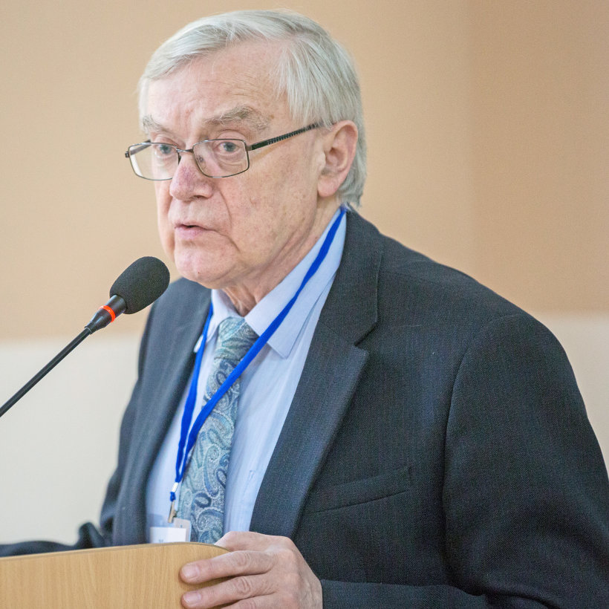
Критерии эффективности практик работы с детьми с РАС
Единственный надежный критерий в аутизме – динамика развития каждого ребенка
Уже пора работать, а не спорить.
Морозов
Сергей Алексеевич,
кандидат биологических наук,
председатель Общества помощи аутичным детям «Добро»,
ведущий научный сотрудник ФГАУ «ФИРО»,
член межведомственной рабочей группы по проблемам помощи
лицам с РАС при вице-премьере РФ

Slide 9
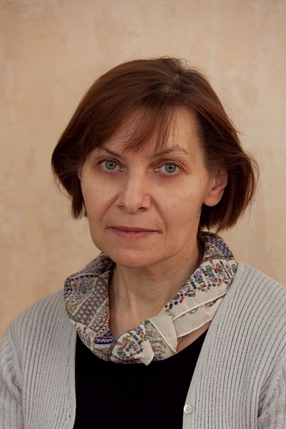
Важность ранних этапов взаимодействия ребенка с матерью и переосмысления содержания этого взаимодействия
Аутизм - тип искаженного развития,
системное нарушение
Налаживание аффективного развития.
Ориентация на логику нормального аффективного развития
Баенская
Елена Ростиславовна,
доктор психологических наук,
главный научный сотрудник лаборатории содержания и
методов обучения детей с эмоциональными нарушениями
ФГБНУ «Институт коррекционной педагогики РАО»

Slide 10
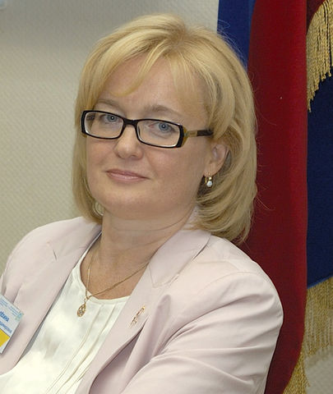
Пленарное заседание «Региональные модели комплексного сопровождения детей с РАС»
Создание в РФ системы по сопровождению детей с РАС
Сеть ресурсных региональных центров по сопровождению детей с РАС
Алехина Светлана Владимировна, кандидат психологических наук, проректор по инклюзивному образованию МГППУ, директор Института проблем инклюзивного образования

Slide 11
Опыт регионов
Ленинградская область
Ресурсный центр - Областной центр ППМСП
Дополнительное финансирование
Воронежская область
Координатор -Воронежский институт развития образования
Дополнительное финансирование (коэффициент – 19)
Астраханская область
Ресурсный центр – Центр реабилитации детей (социальная сфера)
Дополнительное финансирование

Slide 12
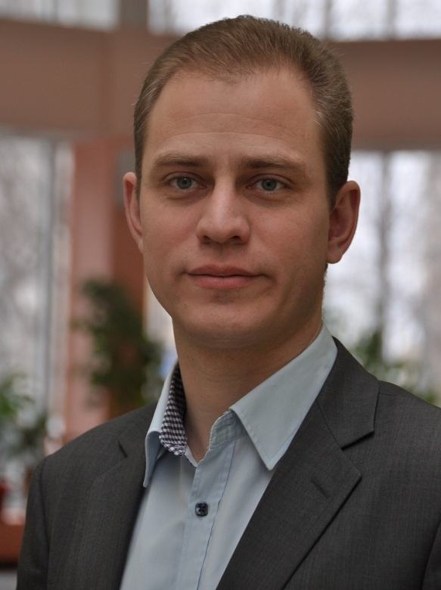
Тенденции в развитии региональных систем помощи детям с РАС
Неравномерность в развитии региональных систем помощи детям с РАС
Неточность статистических данных
Недостаточный охват образовательными услугами
Организации, выполняющие роль региональных центров (центр-ППМСП. ИРО, реабилитационный центр, др.)
Корректирующие коэффициенты финансирования образования детей с РАС (от 4 до 6%)
Хаустов
Артур Валерьевич,
кандидат педагогических наук,
директор Федерального ресурсного центра
http://autism-frc.ru/about/51-smi-o-nas

Slide 13
Методы коррекции: что выбрать?
1
Особенности ребенка
2
Факторы, связанные с семьей (готовность родителей)
3
Подготовка специалистов (должны иметь представление о всех подходах; спектр методов)
Ранний период – развивающие технологии
Постоянное тестирование, поведенческий подход / эмоционально-смысловой
Морозов
Сергей Алексеевич
Какие задачи стоят на данный момент?
Какие методы на данный момент могут решать данную задачу?

Slide 14
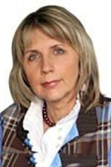
Методы коррекции: что выбрать?
Специалисту важно понимать границы применения конкретного метода
Определить конкретную проблему и подобрать к ней метод
Что более всего мешает ребенку сегодня жить?
Речевые расстройства (мотивация использования речи)
Поведение (навык сотрудничества)
Сенсорные нарушения (сенсорная интеграция)
?
Манелис
Наталия Георгиевна,
кандидат психол. наук,
методист ФРЦ по организации
комплексного сопровождения
детей с РАС

Slide 15
http://autism-frc.ru/articles/346

Slide 16
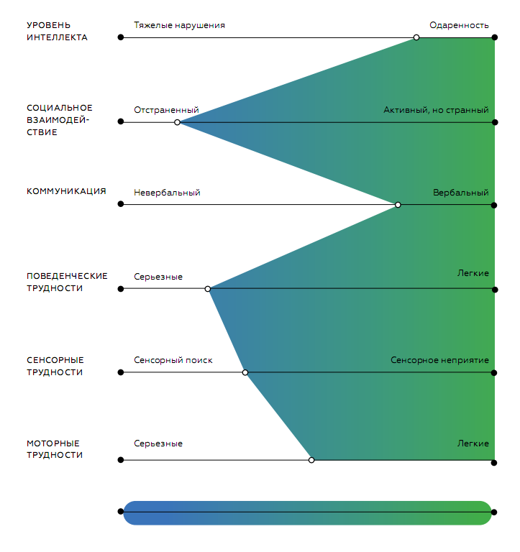

Slide 17
